Slide 1
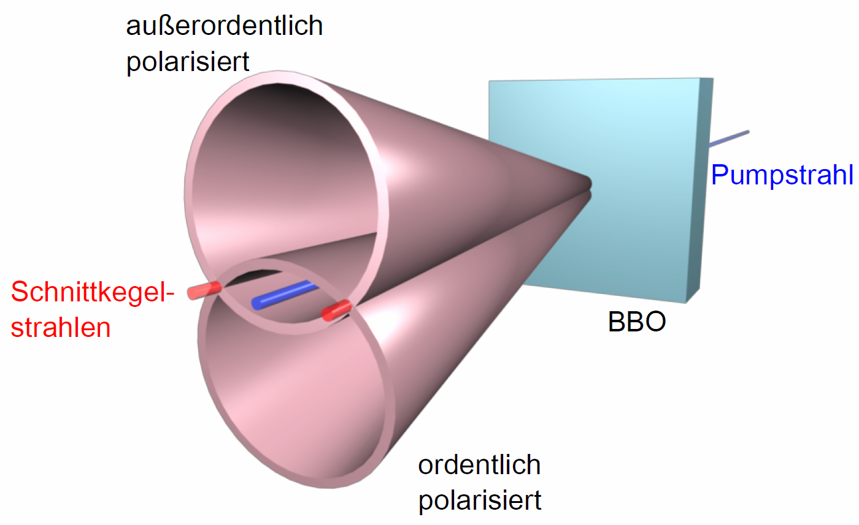
Spont. Param. Fluoreszenz Typ 2
S. Barz, Staatsexamensarbeit, Universität Mainz (2008)

Slide 2
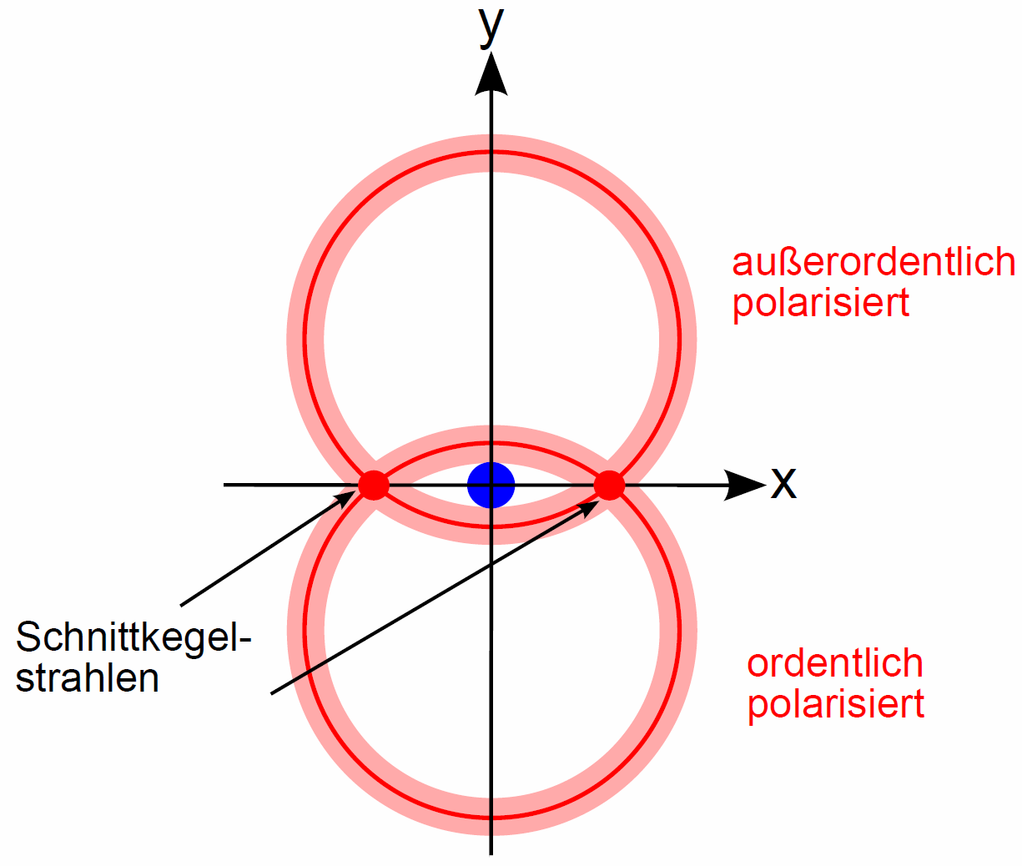
Spont. Param. Fluoreszenz Typ 2
S. Barz, Staatsexamensarbeit, Universität Mainz (2008)

